Slide 1

Ejecución de
Instrucciones
22026
Juan Camilo Acevedo Bedoya | Facultad de Ingenierías

Slide 2

Arquitectura Básica del MIPS
La arquitectura MIPS se basa en el diseño RISC (Reduced Instruction Set Computing), que se caracteriza por un conjunto de instrucciones reducido y una ejecución más rápida. Los componentes principales incluyen la CPU, la memoria y los periféricos de E/S. La CPU gestiona la ejecución de instrucciones, mientras que la memoria almacena tanto las instrucciones como los datos necesarios.
Dentro de la CPU, los registros de propósito general juegan un papel crucial. Estos registros almacenan operandos y resultados intermedios, facilitando operaciones rápidas y eficientes. El diseño RISC del MIPS promueve la simplicidad y la eficiencia, lo que lo convierte en una excelente plataforma para el aprendizaje de la arquitectura de computadores.
Diseño RISC
CPU
Registros
Conjunto de instrucciones reducido para mayor eficiencia.
Unidad central de procesamiento que gestiona la ejecución de instrucciones.
Almacenamiento rápido de operandos y resultados intermedios.

Slide 3
Formato de Instrucciones MIPS
Las instrucciones MIPS tienen un tamaño fijo de 32 bits. Esta uniformidad facilita la decodificación y ejecución de las instrucciones. Existen tres tipos principales de instrucciones: R (Register), I (Immediate) y J (Jump). Cada tipo tiene una estructura diferente para adaptarse a distintas operaciones.
Los campos de las instrucciones varían según el tipo, pero generalmente incluyen el código de operación (opcode), los registros fuente (rs, rt), el registro destino (rd), el desplazamiento (immediate) y la dirección de salto. Comprender estos campos es crucial para interpretar y escribir código ensamblador MIPS.
Tipo R
Tipo I
Tipo J
Operaciones entre registros.
Operaciones con valores inmediatos.
Saltos a direcciones específicas.

Slide 4
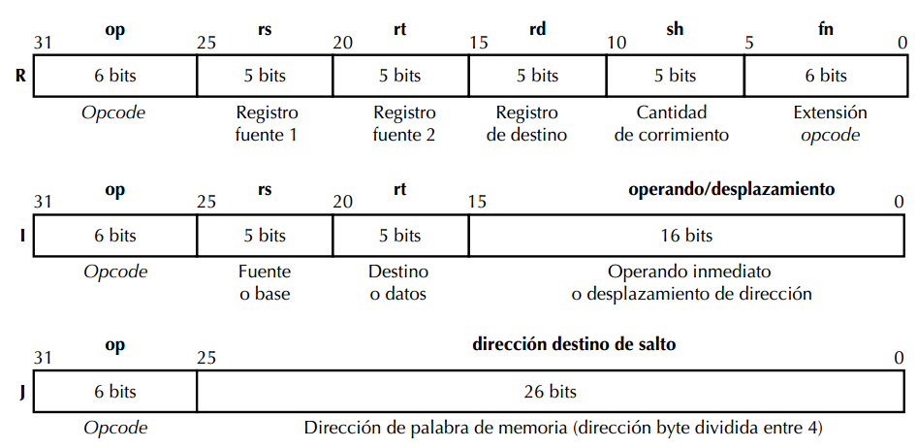
Formato de Instrucciones MIPS

Slide 5
Ciclo de Ejecución de Instrucciones
El ciclo de ejecución de instrucciones es el proceso fundamental que sigue la CPU para ejecutar cada instrucción. Este ciclo se divide en cinco fases principales: Fetch (Búsqueda), Decode (Decodificación), Execute (Ejecución), Memory (Memoria) y Writeback (Escritura de Vuelta).
Cada fase tiene un propósito específico. Fetch busca la instrucción en la memoria. Decode identifica la operación y los operandos. Execute realiza la operación. Memory accede a la memoria si es necesario. Writeback guarda el resultado en el banco de registros. Comprender este ciclo es esencial para optimizar el rendimiento del procesador.
Fetch
1
Buscar la instrucción en la memoria.
2
Decode
Execute
Identificar la operación y los operandos.
3
Realizar la operación.
4
Memory
Acceder a la memoria (si es necesario).
Writeback
5
Guardar el resultado en el banco de registros.

Slide 6
Ciclo de Instrucción en un Procesador de Un Solo Ciclo
Fetch (Captura): La CPU obtiene la instrucción desde la memoria utilizando la dirección indicada por el Contador de Programa (PC).
Decode (Decodificación): La instrucción capturada se interpreta para determinar qué operación se debe realizar y cuáles son los operandos involucrados.
Execute (Ejecución): La Unidad Aritmético-Lógica (ALU) realiza la operación especificada por la instrucción.
Memory Access (Acceso a Memoria): Si la instrucción implica una lectura o escritura en memoria, se realiza en esta etapa.
Write-back (Escritura de Resultados): El resultado de la operación se escribe en el registro de destino correspondiente.

Slide 7
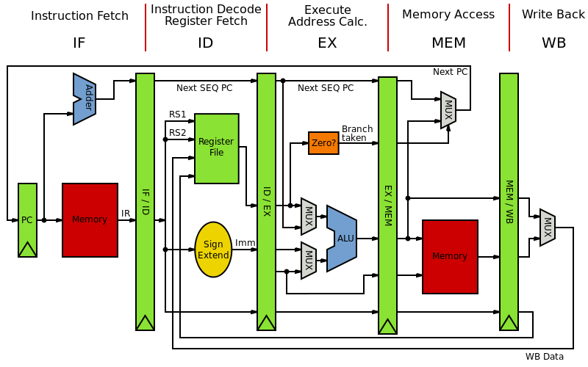
Ciclo de Instrucción en un Procesador de Un Solo Ciclo

Slide 8
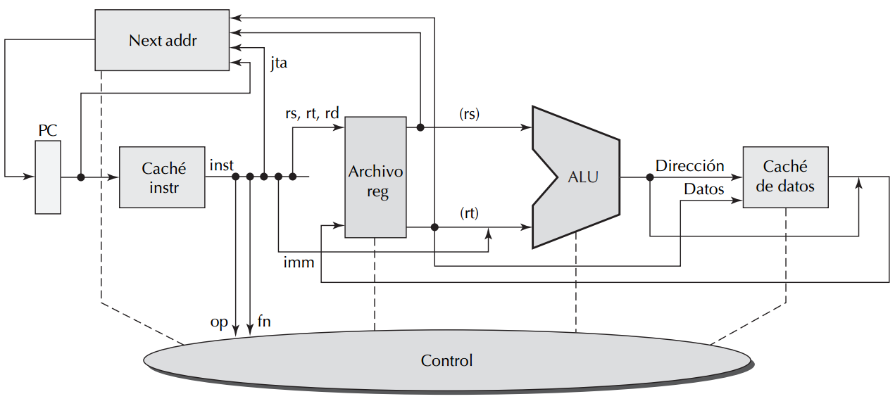
Ciclo de Instrucción en un Procesador de Un Solo Ciclo

Slide 9



Fase de Fetch
La fase de Fetch es la primera etapa del ciclo de instrucción. Su propósito es obtener la instrucción desde la memoria de instrucciones. Los componentes clave involucrados son el Contador de Programa (PC) y la memoria de instrucciones. El PC contiene la dirección de la siguiente instrucción a ejecutar.
El proceso de lectura implica utilizar el valor del PC para acceder a la memoria de instrucciones y obtener la instrucción correspondiente. Luego, el PC se incrementa para apuntar a la siguiente instrucción en la secuencia. Esta fase es crítica para asegurar que la CPU tenga un flujo constante de instrucciones para ejecutar.
PC
Memoria de Instrucciones
Incremento del PC
Contiene la dirección de la siguiente instrucción.
Almacena las instrucciones del programa.
Apunta a la siguiente instrucción.

Slide 10
Cache de Instrucciones
La caché de instrucciones es una pequeña memoria de alta velocidad que almacena una copia de las instrucciones más utilizadas recientemente. Su función es reducir el tiempo de acceso a las instrucciones, mejorando así el rendimiento del procesador. Al estar más cerca de la CPU que la memoria principal, la caché permite acceder a las instrucciones más rápidamente.
Las ventajas de usar una caché de instrucciones son evidentes en el rendimiento general del sistema. La estructura básica de la caché incluye líneas de caché, etiquetas y bits de validez. Cuando la CPU necesita una instrucción, primero busca en la caché. Si la instrucción está presente (acierto de caché), se accede a ella rápidamente. Si no está presente (fallo de caché), se busca en la memoria principal y se copia en la caché para futuros accesos.
Alta Velocidad
Mejora el Rendimiento
Estructura
Acceso rápido a instrucciones.
Reduce el tiempo de acceso a la memoria principal.
Líneas de caché, etiquetas y bits de validez.

Slide 11
Decodificación de Instrucciones
La decodificación de instrucciones es el proceso de interpretar la instrucción obtenida en la fase de Fetch. Durante esta fase, la CPU identifica el tipo de instrucción, los operandos involucrados y la operación a realizar. La instrucción se divide en sus campos constituyentes, como el código de operación (opcode), los registros fuente y el registro destino.
A partir de esta decodificación, se generan señales de control que dirigen el funcionamiento de las diferentes unidades del procesador, como la ALU, el banco de registros y la unidad de control de memoria. Estas señales aseguran que cada componente realice la acción correcta en el momento adecuado, garantizando la ejecución precisa de la instrucción.
Interpretación
Generación
Precisión
Identificar el tipo de instrucción y los operandos.
Crear señales de control para las unidades del procesador.
Asegurar la ejecución correcta de la instrucción.

Slide 12



Banco de Registros
El banco de registros es un conjunto de registros de alta velocidad que almacenan datos utilizados frecuentemente por la CPU. En la arquitectura MIPS, el banco de registros consta de 32 registros de propósito general, numerados del $0 al $31. Estos registros son esenciales para realizar operaciones rápidas y eficientes.
Durante la fase de decodificación, se leen los operandos de los registros fuente especificados en la instrucción. En la fase de Writeback, el resultado de la operación se escribe en el registro destino también especificado en la instrucción. El acceso rápido a los registros minimiza la necesidad de acceder a la memoria principal, lo que mejora significativamente el rendimiento.
Almacenamiento Rápido
Lectura de Operandos
Escritura de Resultados
Datos utilizados frecuentemente por la CPU.
Acceder a los registros fuente.
Guardar el resultado en el registro destino.

Slide 13
Unidad Aritmético-Lógica (ALU)
La Unidad Aritmético-Lógica (ALU) es un componente fundamental del procesador que realiza operaciones aritméticas y lógicas. Sus funciones incluyen suma, resta, AND, OR, desplazamiento y comparación. La ALU recibe operandos de los registros fuente y produce un resultado que se puede almacenar en el banco de registros o utilizar en otras fases del ciclo de instrucción.
Las señales de control de la ALU determinan qué operación se va a realizar. Estas señales se generan durante la fase de decodificación y aseguran que la ALU realice la operación correcta según la instrucción en ejecución. La eficiencia de la ALU es crítica para el rendimiento general del procesador.
1
Funciones
2
Operandos
3
Señales de Control
Suma, resta, AND, OR, desplazamiento, comparación.
Recibe datos de los registros fuente.
Determinan la operación a realizar.

Slide 14
Ejecución de Instrucciones Aritméticas
Consideremos un ejemplo de ejecución de una instrucción de suma. Primero, se obtienen los operandos de los registros fuente especificados en la instrucción. Luego, estos operandos se envían a la ALU, que realiza la suma. La señal de control de la ALU se establece para realizar una operación de suma.
El resultado de la suma se almacena temporalmente y luego se escribe en el registro destino durante la fase de Writeback. Este flujo de datos asegura que la operación se realice correctamente y que el resultado esté disponible para futuras operaciones. La precisión y la eficiencia en la ejecución de instrucciones aritméticas son esenciales para el rendimiento del procesador.
Obtener Operandos
Suma en la ALU
Almacenar Resultado
Leer los registros fuente.
Realizar la operación de suma.
Escribir el resultado en el registro destino.

Slide 15




Memoria de Datos
La memoria de datos es donde se almacenan los datos utilizados por el programa en ejecución. Su estructura se organiza en bytes, palabras y bloques, permitiendo el acceso a diferentes tamaños de datos. Las operaciones básicas son lectura (load) y escritura (store), que permiten transferir datos entre la CPU y la memoria.
La alineación de datos es un aspecto crucial para el rendimiento. Los datos deben estar alineados en direcciones de memoria que sean múltiplos de su tamaño. Por ejemplo, una palabra (4 bytes) debe estar alineada en una dirección que sea múltiplo de 4. La falta de alineación puede resultar en accesos más lentos o incluso errores.
Estructura
1
Lectura (Load)
Organizada en bytes, palabras y bloques.
2
Transferir datos de la memoria a la CPU.
Alineación
4
Escritura (Store)
3
Datos alineados para un acceso eficiente.
Transferir datos de la CPU a la memoria.

Slide 16
Caché de Datos
La caché de datos es similar a la caché de instrucciones, pero almacena datos en lugar de instrucciones. Su función es reducir el tiempo de acceso a los datos, mejorando el rendimiento del procesador. Almacena una copia de los datos más utilizados recientemente, permitiendo un acceso más rápido que la memoria principal.
Existen diferencias clave entre la caché de datos y la caché de instrucciones. La caché de datos necesita políticas de escritura para manejar la coherencia de los datos entre la caché y la memoria principal. Las políticas comunes incluyen write-through (escritura directa) y write-back (escritura diferida). La elección de la política afecta el rendimiento y la complejidad del sistema.
Almacenamiento
Reduce Tiempo
Políticas de Escritura
Almacena datos de uso frecuente.
Reduce el tiempo de acceso a los datos.
Write-through y write-back.

Slide 17
Instrucciones de Carga y Almacenamiento
Las instrucciones de carga (load) y almacenamiento (store) son esenciales para interactuar con la memoria de datos. Las instrucciones de carga transfieren datos desde la memoria a los registros de la CPU, mientras que las instrucciones de almacenamiento transfieren datos desde los registros de la CPU a la memoria.
El cálculo de direcciones efectivas es crucial en estas instrucciones. La dirección efectiva se calcula sumando un desplazamiento (immediate) a un registro base. Esta dirección especifica la ubicación en la memoria donde se leerán o escribirán los datos. La interacción eficiente con la memoria de datos es fundamental para el rendimiento del programa.
Load
1
Transferir datos de la memoria a los registros.
2
Store
Transferir datos de los registros a la memoria.
Dirección Efectiva
3
Calcular la dirección en la memoria.

Slide 18
Unidad de Control
La unidad de control es el cerebro del procesador. Su función principal es generar las señales de control necesarias para coordinar el funcionamiento de las diferentes unidades del procesador. Estas señales controlan la ALU, el banco de registros, la memoria y otras unidades, asegurando que cada componente realice la acción correcta en el momento adecuado.
La temporización de las señales es crítica. La unidad de control debe generar las señales en la secuencia correcta y en el momento preciso para garantizar la correcta ejecución de las instrucciones. La complejidad de la unidad de control aumenta con la complejidad del conjunto de instrucciones y la arquitectura del procesador.
Coordinación
Temporización
Complejidad
Generar señales para todas las unidades.
Asegurar la secuencia correcta de señales.
Depende de la arquitectura del procesador.

Slide 19

Unidad de Control

Slide 20
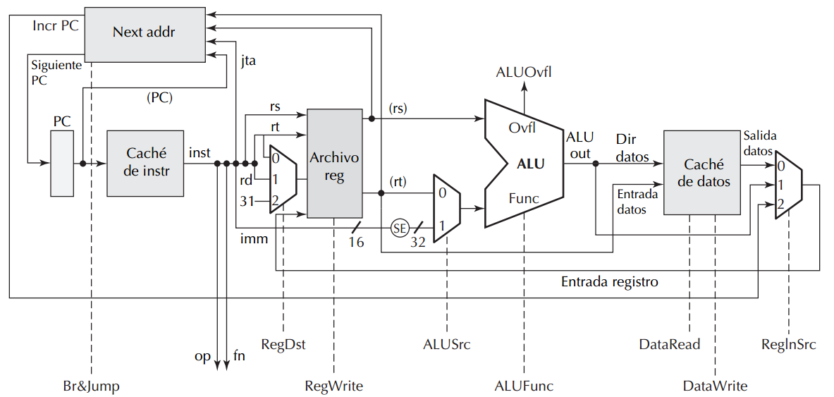
Unidad de Control

Slide 21
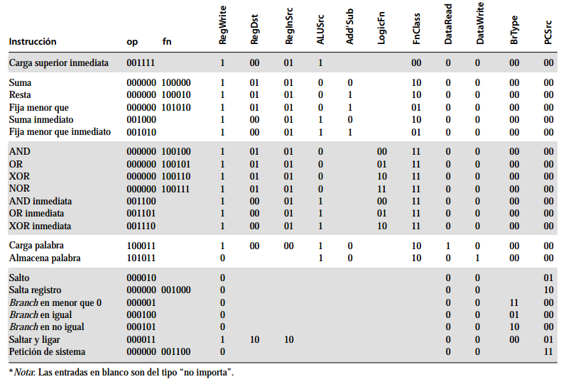
Unidad de Control

Slide 22
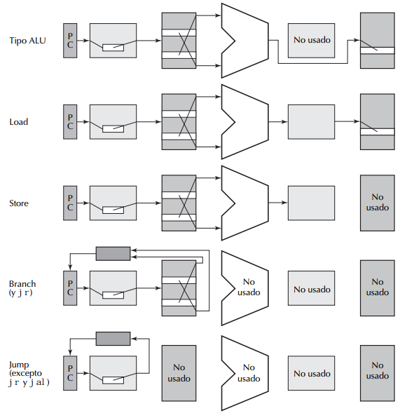
Ruta de Datos
LOAD
Acceso de instrucción | 2 ns
Leer registro | 1 ns
Operación ALU | 2 ns
Acceso a caché de datos | 2ns
Escritura de registro | 1ns
PERIODO 8nS
VELOCIDAD DE RELOJ 125 MHZ
Tipo R 6 ns No acceso a caché de datos
Load 8 ns Ciclo completo
Store 7 ns No escritura en registro
Branch 5 ns Fetch + lectura registro + formación siguiente dirección
Jump 3 ns Fetch + decodificación instrucción
PROMEDIO PONDERADO ∼ = 6.36 nS

Slide 23



Instrucciones de Salto
Las instrucciones de salto alteran el flujo de ejecución del programa. Existen dos tipos principales: condicionales e incondicionales. Las instrucciones de salto condicional evalúan una condición y, si es verdadera, saltan a una dirección especificada. Las instrucciones de salto incondicional saltan siempre a la dirección especificada.
El cálculo de la dirección de salto es un proceso fundamental. La dirección se puede calcular sumando un desplazamiento a la dirección actual del PC o utilizando una dirección absoluta. El impacto de las instrucciones de salto en el flujo de ejecución es significativo, permitiendo la implementación de bucles, condicionales y funciones.
Condicionales
1
Saltar si la condición es verdadera.
Incondicionales
2
Saltar siempre.
Dirección
3
Calcular la dirección de salto.

Slide 24



Unidad de Salto
La unidad de salto es responsable de evaluar las condiciones de salto y actualizar el PC con la dirección de salto si la condición es verdadera. Los componentes clave incluyen comparadores, multiplexores y lógica de control. El comparador evalúa la condición, el multiplexor selecciona la dirección de salto o la siguiente dirección secuencial, y la lógica de control coordina la operación.
La actualización del PC en caso de salto es un paso crítico. Si la condición de salto es verdadera, el PC se actualiza con la dirección de salto, alterando el flujo de ejecución del programa. La eficiencia de la unidad de salto es esencial para el rendimiento de programas que utilizan muchas instrucciones de salto.
Comparadores
Multiplexores
Actualización del PC
Evaluar las condiciones de salto.
Seleccionar la dirección de salto.
Modificar el contador de programa.

Slide 25
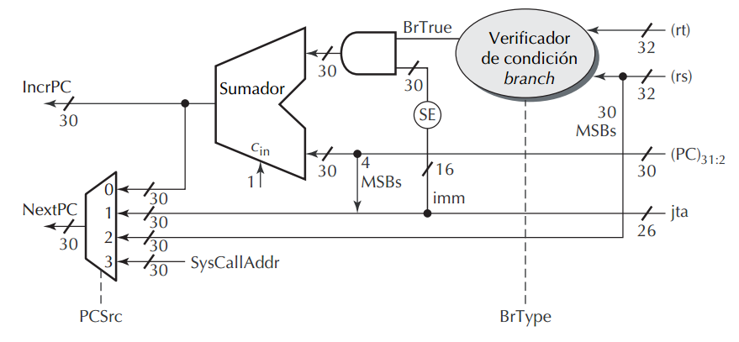
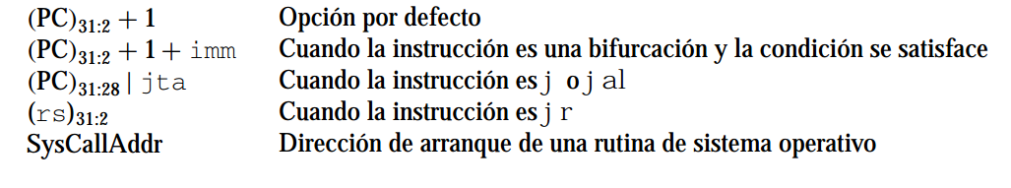
Lógica de Dirección Siguiente

Slide 26
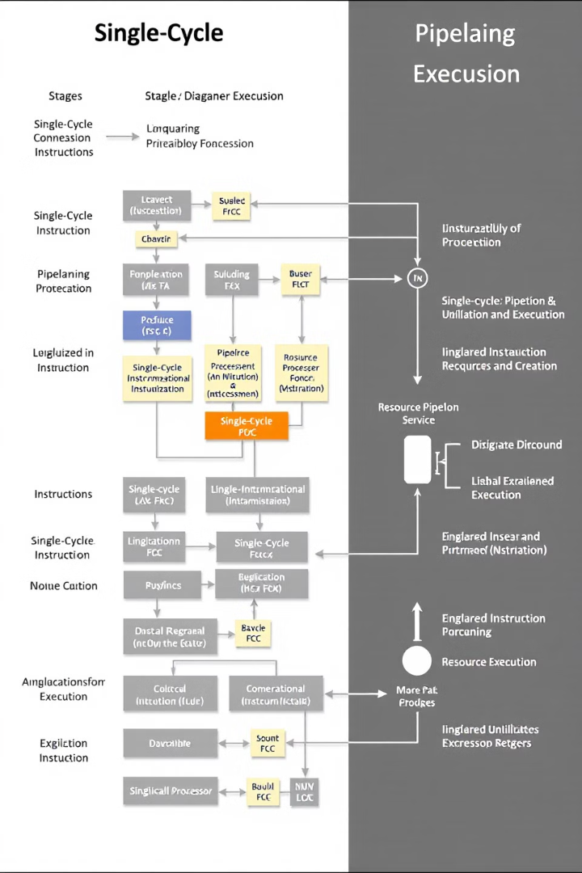


Pipeline vs. Ciclo Único
En un procesador de ciclo único, cada instrucción se ejecuta completamente antes de que comience la siguiente. Esto simplifica el diseño pero limita el rendimiento. En un procesador pipeline, varias instrucciones se ejecutan simultáneamente en diferentes fases del ciclo de instrucción, lo que aumenta el rendimiento.
Las ventajas del pipeline incluyen mayor rendimiento y utilización de recursos. Las desventajas incluyen mayor complejidad y la necesidad de manejar dependencias y conflictos. Los procesadores pipeline son comunes en sistemas de alto rendimiento, mientras que los procesadores de ciclo único son útiles para la enseñanza y aplicaciones simples.
Ciclo Único
Simple pero de bajo rendimiento.
Pipeline
Mayor rendimiento pero más complejo.

Slide 27
Optimización del Rendimiento
Existen varias técnicas para mejorar el rendimiento en MIPS. El paralelismo a nivel de instrucción (ILP) busca ejecutar múltiples instrucciones simultáneamente. La predicción de saltos intenta predecir si un salto condicional se tomará o no, permitiendo que la CPU comience a buscar la siguiente instrucción antes de que se conozca el resultado del salto.
Otras técnicas incluyen la optimización del código, el uso eficiente de la caché y la minimización de las dependencias de datos. La optimización del rendimiento es un proceso continuo que requiere una comprensión profunda de la arquitectura del procesador y el comportamiento del programa.
Paralelismo
1
Ejecutar múltiples instrucciones simultáneamente.
Predicción
2
Predecir el resultado de los saltos.
Optimización
3
Mejorar el código y el uso de la caché.

Slide 28
Programación en Ensamblador MIPS
La programación en ensamblador MIPS implica escribir código utilizando las instrucciones MIPS directamente. La sintaxis básica incluye el uso de nemónicos para representar las instrucciones y el uso de registros y direcciones de memoria para manipular datos. El ensamblador MIPS es una herramienta poderosa para entender cómo funciona el procesador a bajo nivel.
Existen diversas herramientas de desarrollo y simulación para MIPS, como MARS y SPIM. Estas herramientas permiten escribir, ensamblar, ejecutar y depurar código MIPS en un entorno simulado. La programación en ensamblador MIPS es una habilidad valiosa para ingenieros y científicos de la computación que deseen comprender y optimizar el rendimiento del software.
1
Sintaxis
2
Herramientas
3
Entendimiento
Uso de nemónicos y registros.
MARS y SPIM para desarrollo y simulación.
Comprender el funcionamiento del procesador.

Slide 29
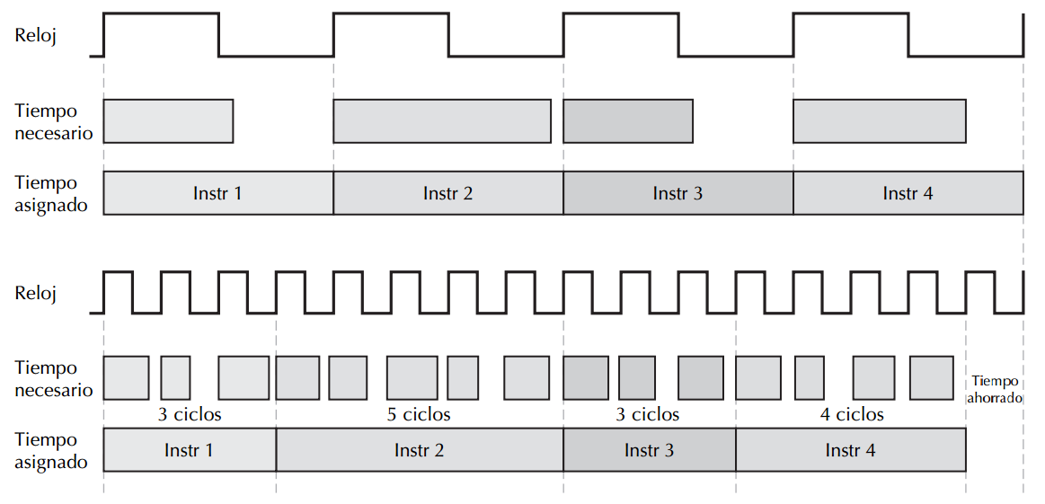
Múltiples Ciclos de Instrucción
Cuando las instrucciones son más variadas en complejidad o cuando algunos recursos se deben usar más de una vez durante la misma instrucción, se necesita una implementación multiciclo.
El circuito de control de tal implementación multiciclo es una máquina de estado, con un número de estados (states) para ejecución normal y estados adicionales para manejo de excepciones.

Slide 30
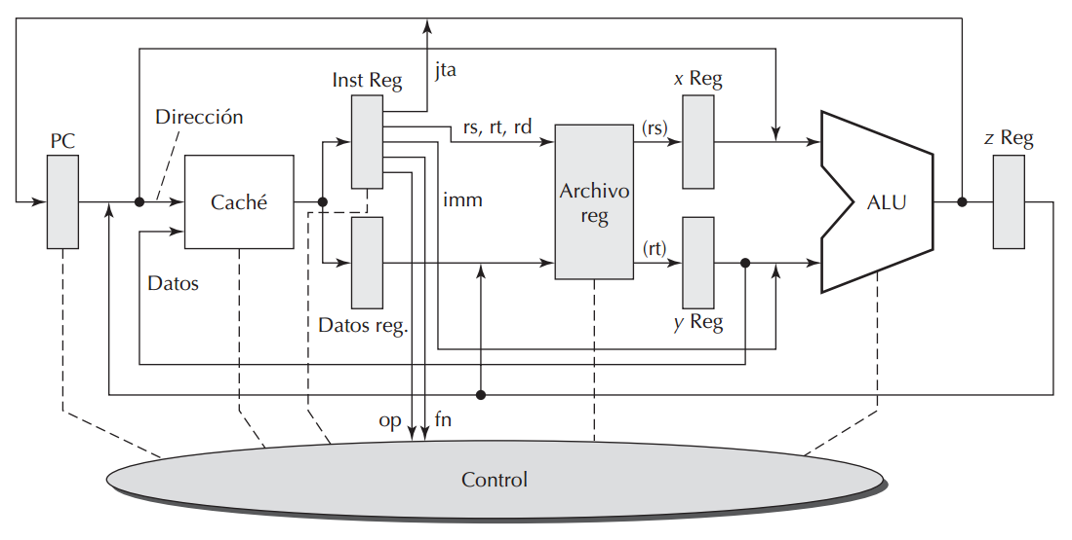
Rutas de Datos de Múltiples Ciclos

Slide 31
Rutas de Datos de Múltiples Ciclos
Información entre
ciclos
Un solo bloque de chache
Caché instrucción + Caché de datos
Instrucción durante todo
el ciclo para señales de control

Slide 32
Rutas de Datos de Múltiples Ciclos
Primer Ciclo
Ciclo de lectura de instrucción
Fetch

Slide 33
Rutas de Datos de Múltiples Ciclos
Segundo Ciclo
Decodificar la instrucción
Acceder a rs y rt

Slide 34
Rutas de Datos de Múltiples Ciclos
Tercer Ciclo
j, jr, jal, syscall
beq, bne, bltz
Escribe sobre el PC

Slide 35
Rutas de Datos de Múltiples Ciclos
Cuarto Ciclo
Excepción. lw quinto ciclo para
escribir el dato recuperado

Slide 36
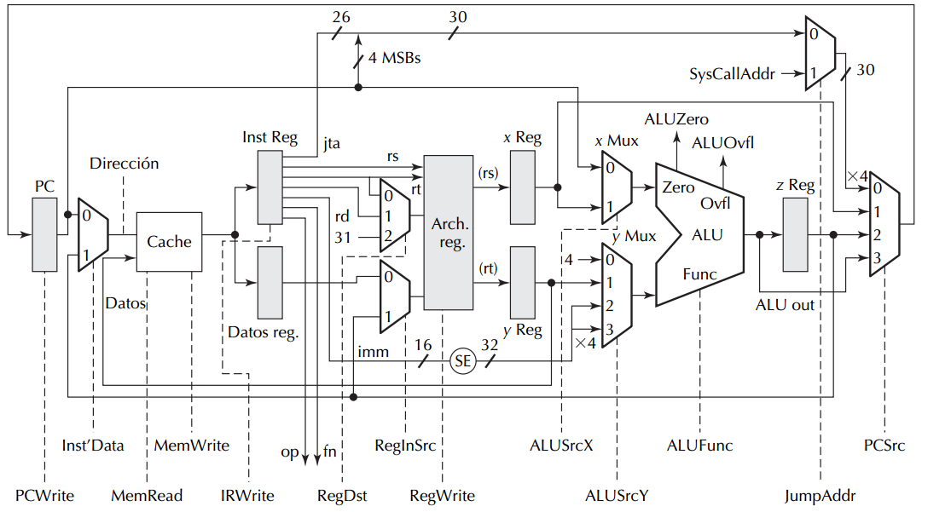
Rutas de Datos de Múltiples Ciclos

Slide 37
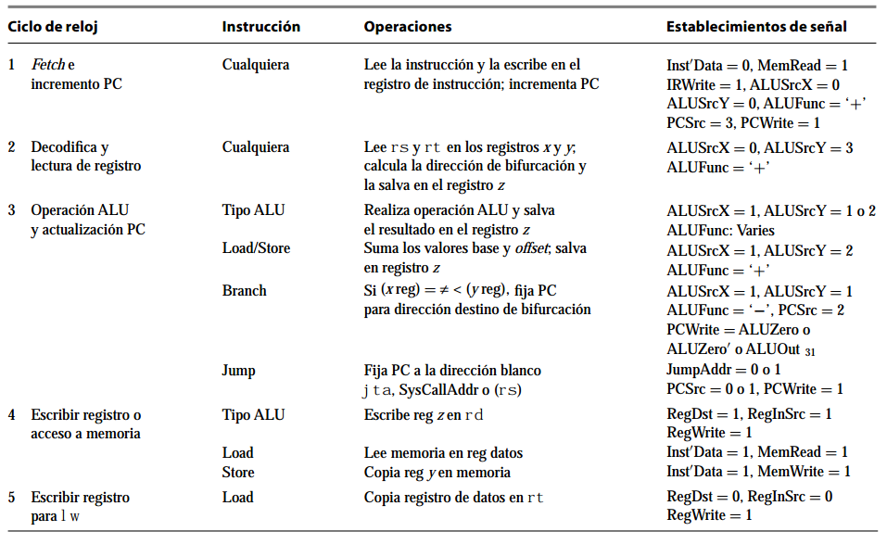
Rutas de Datos de Múltiples Ciclos

Slide 38
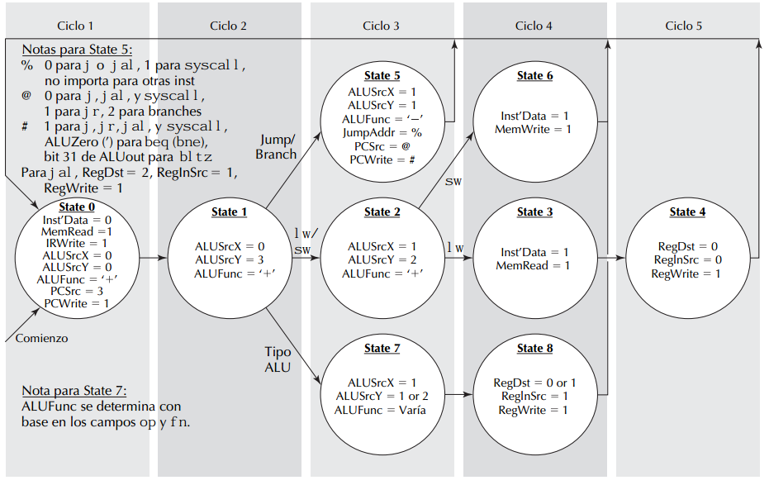
Maquinas de Control de Estado

Slide 39
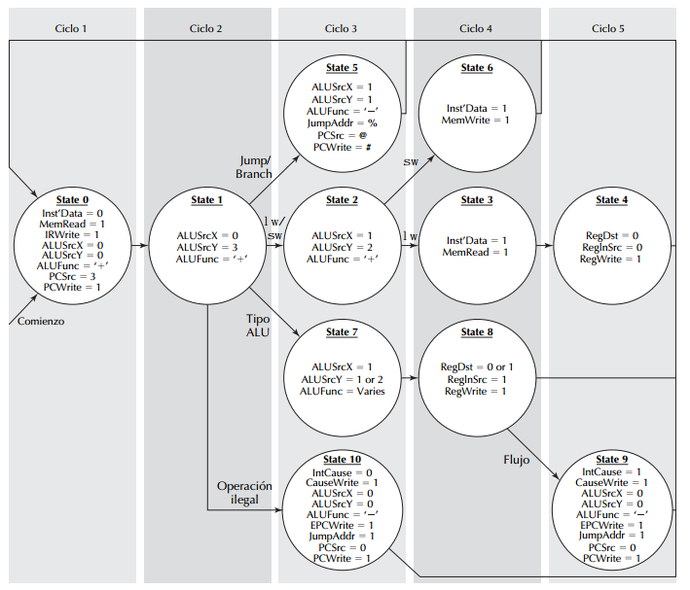
Excepciones

Slide 40


